Slide 1


使用RAID与LVM磁盘阵列技术
任课教师：刘遄 www.LinuxProbe.com

Slide 2

课程概述
01
RAID（独立冗余磁盘阵列）
RAID (Independent Redundant Disk Array)
02
LVM（逻辑卷管理器）
LVM (Logical Volume Manager)

Slide 3
前言
各个常用RAID（Redundant Array of Independent Disks，独立冗余磁盘阵列）技术方案的特性，通过实际部署RAID 10、RAID 5+备份盘等方案来更直观地查看RAID的强大效果，以便进一步满足生产环境对硬盘设备的IO读写速度和数据冗余备份机制的需求。
01
同时，考虑到用户可能会动态调整存储资源，介绍LVM（Logical Volume Manager，逻辑卷管理器）的部署、扩容、缩小、快照以及卸载删除的相关知识。
02
03

Slide 4
PART
ONE
RAID（独立冗余磁盘阵列）
RAID (Independent Redundant Disk Array)

Slide 5
RAID 0、1、5、10方案技术对比
RAID级别 | 最少硬盘 | 可用容量 | 读写性能 | 安全性 | 特点
0 | 2 | n | n | 低 | 追求最大容量和速度；但是任何一块硬盘损坏，数据将全部异常
1 | 2 | n/2 | n | 高 | 追求最大安全性，只要阵列中有一块硬盘可用，数据就不受影响
5 | 3 | n-1 | n-1 | 中 | 在控制成本的前提下，追求硬盘的最大容量、速度及安全性，允许有一块硬盘出现异常，且数据不受影响
10 | 4 | n/2 | n/2 | 高 | 综合RAID 1和RAID 0的优点，追求硬盘的速度和安全性，允许有一半硬盘出现异常（不可发生在同一阵列中），且数据不受影响
05

Slide 6
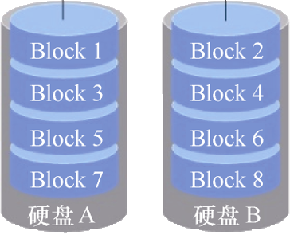
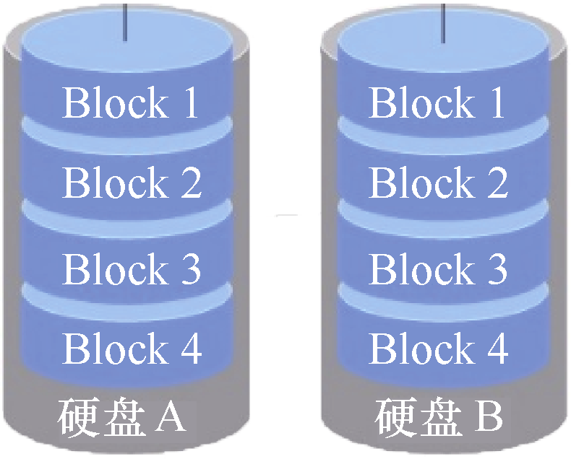
RAID（独立冗余磁盘阵列）
RAID 0技术
RAID 1技术
RAID 0
RAID 1
把多块物理硬盘设备（至少两块）通过硬件或软件的方式串联在一起，组成一个大的卷组，并将数据依次写入各个物理硬盘中。
如果生产环境对硬盘设备的读写速度没有要求，而是希望增加数据的安全性时，就需要用到RAID 1技术了。
=
RAID 0技术示意图
RAID 1技术示意图
06

Slide 7
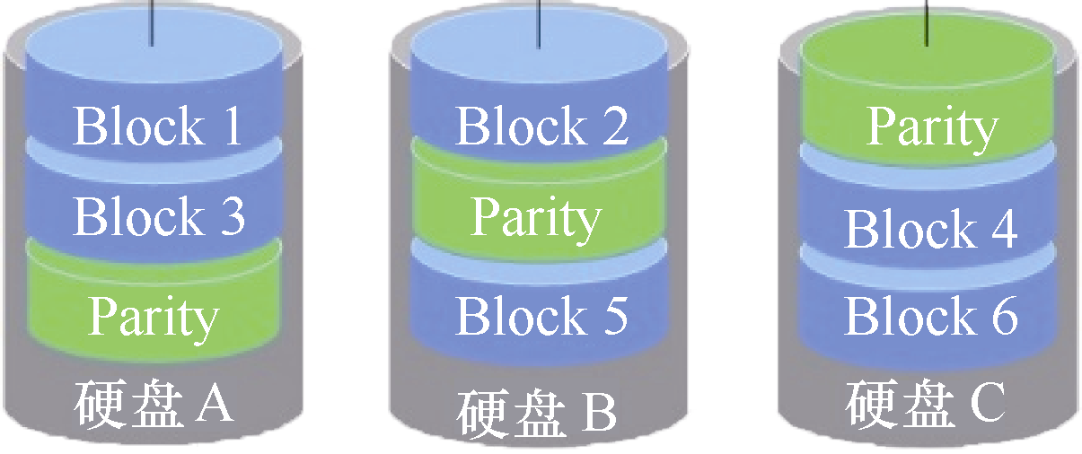
RAID（独立冗余磁盘阵列）
RAID 5技术
RAID 5
把硬盘设备的数据奇偶校验信息保存到其他硬盘设备中。RAID 5磁盘阵列中数据的奇偶校验信息并不是单独保存到某一块硬盘设备中，而是存储到除自身以外的其他每一块硬盘设备上。
RAID 5技术示意图
07

Slide 8
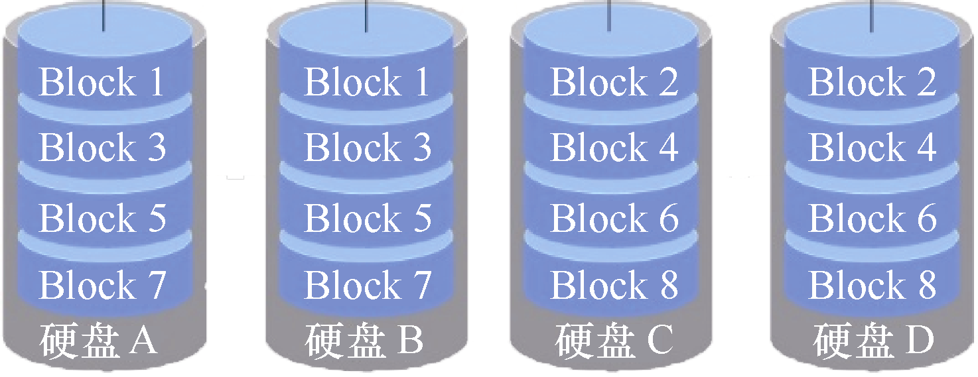
RAID（独立冗余磁盘阵列）
RAID 10
RAID 10技术
RAID 0
RAID 10技术是RAID 1+RAID 0技术的一个“组合体”。需要至少4块硬盘来组建，其中先分别两两制作成RAID 1磁盘阵列，以保证数据的安全性；然后再对两个RAID 1磁盘阵列实施RAID 0技术，进一步提高硬盘设备的读写速度。
RAID 1
RAID 1
RAID 10技术示意图
08

Slide 9
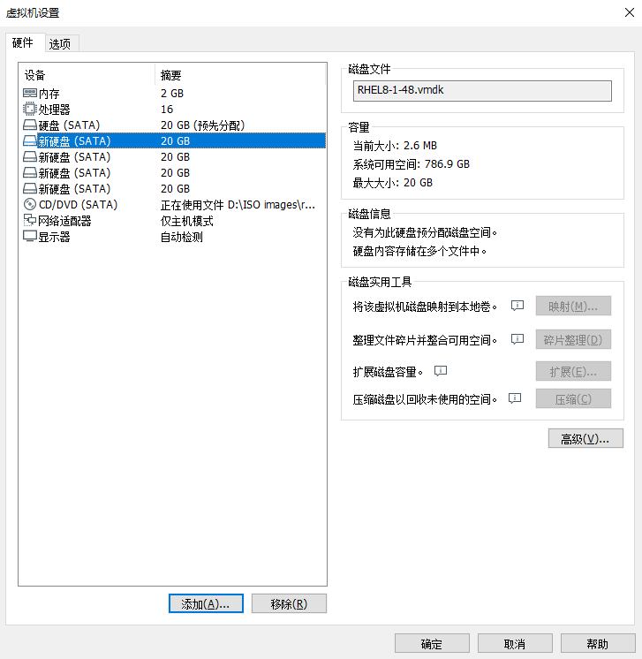
部署磁盘阵列
mdadm命令
用于创建、调整、监控和管理RAID设备，英文全称为“multiple devices admin”，语法格式为“mdadm参数 硬盘名称”。
添加4块硬盘设备
09

Slide 10
mdadm命令中的常用参数及作用
参数 | 作用
-a | 检测设备名称
-n | 指定设备数量
-l | 指定RAID级别
-C | 创建
-v | 显示过程
-f | 模拟设备损坏
-r | 移除设备
-Q | 查看摘要信息
-D | 查看详细信息
-S | 停止RAID磁盘阵列
10

Slide 11
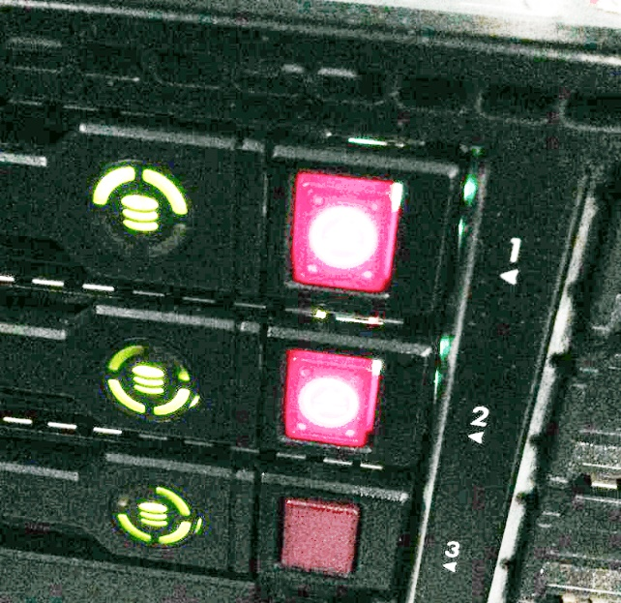
损坏磁盘阵列及修复
在确认有一块物理硬盘设备出现损坏而不能再继续正常使用后，应该使用mdadm命令将其移除，然后查看RAID磁盘阵列的状态。
01
在RAID 10级别的磁盘阵列中，当RAID 1磁盘阵列中存在一个故障盘时并不影响RAID 10磁盘阵列的使用。
02
当购买了新的硬盘设备后再使用mdadm命令予以替换即可，在此期间可以在/RAID目录中正常地创建或删除文件。
03
由于我们是在虚拟机中模拟硬盘，所以先重启系统，然后再把新的硬盘添加到RAID磁盘阵列中。
硬盘故障灯
04
11

Slide 12
磁盘阵列+备份盘
RAID 10磁盘阵列中最多允许50%的硬盘设备发生故障，但是存在这样一种极端情况，即同一RAID 1磁盘阵列中的硬盘设备若全部损坏，也会导致数据丢失。
01
可以使用RAID备份盘技术来预防这类事故。该技术的核心理念就是准备一块足够大的硬盘，这块硬盘平时处于闲置状态，一旦RAID磁盘阵列中有硬盘出现故障后则会马上自动顶替上去。
02
为了避免多个实验之间相互发生冲突，我们需要保证每个实验的相对独立性，为此需要大家自行将虚拟机还原到初始状态。
03
另外，由于刚才已经演示了RAID 10磁盘阵列的部署方法，现在来看一下RAID 5的部署效果。部署RAID 5磁盘阵列时，至少需要用到3块硬盘，还需要再加一块备份硬盘（也叫热备盘），所以总计需要在虚拟机中模拟4块硬盘设备
04
重置虚拟机后，再添加4块硬盘设备
12

Slide 13
删除磁盘阵列
1
需要将所有的磁盘都设置成停用状态
2
然后再逐一移除出去。
删除磁盘
阵列
3
将所有的硬盘都移除后，再来查看磁盘阵列组的状态
4
继续停用整个RAID磁盘阵列，工作就彻底完成了
在有一些老版本的服务器中，在使用--stop参数后依然会保留设备文件。这很明显是没有处理干净，这时再执行一下“mdadm --remove /dev/md0”命令即可。
13

Slide 14
PART
TWO
LVM（逻辑卷管理器）
LVM (Logical Volume Manager)

Slide 15
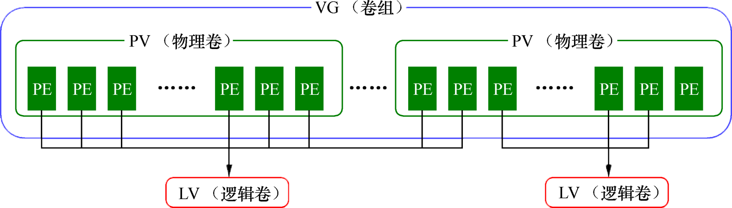
LVM（逻辑卷管理器）
LVM是Linux系统用于对硬盘分区进行管理的一种机制，理论性较强，其创建初衷是为了解决硬盘设备在创建分区后不易修改分区大小的缺陷。
尽管对传统的硬盘分区进行强制扩容或缩容从理论上来讲是可行的，但是却可能造成数据的丢失。
01
02
LVM技术是在硬盘分区和文件系统之间添加了一个逻辑层，它提供了一个抽象的卷组，可以把多块硬盘进行卷组合并。
这样一来，用户不必关心物理硬盘设备的底层架构和布局，就可以实现对硬盘分区的动态调整。
03
04
逻辑卷管理器的技术结构
15

Slide 16
LVM（逻辑卷管理器）
在日常的使用中，如果卷组（VG）的剩余容量不足，可以随时将新的物理卷（PV）加入到里面，进行不断地扩容。
PV
PV
PV
VG
PV
PV
PV
逻辑卷管理器使用流程图
16

Slide 17
LVM核心概念
物理卷
卷组
逻辑卷
物理卷处于LVM中的最底层，可以将其理解为物理硬盘、硬盘分区或者RAID磁盘阵列。
卷组建立在物理卷之上，一个卷组能够包含多个物理卷，而且在卷组创建之后也可以继续向其中添加新的物理卷。
逻辑卷是用卷组中空闲的资源建立的，并且逻辑卷在建立后可以动态地扩展或缩小空间。
17

Slide 18
部署逻辑卷—常用的LVM部署命令
功能/命令 | 物理卷管理 | 卷组管理 | 逻辑卷管理
扫描 | pvscan | vgscan | lvscan
建立 | pvcreate | vgcreate | lvcreate
显示 | pvdisplay | vgdisplay | lvdisplay
删除 | pvremove | vgremove | lvremove
扩展 |  | vgextend | lvextend
缩小 |  | vgreduce | lvreduce
18

Slide 19
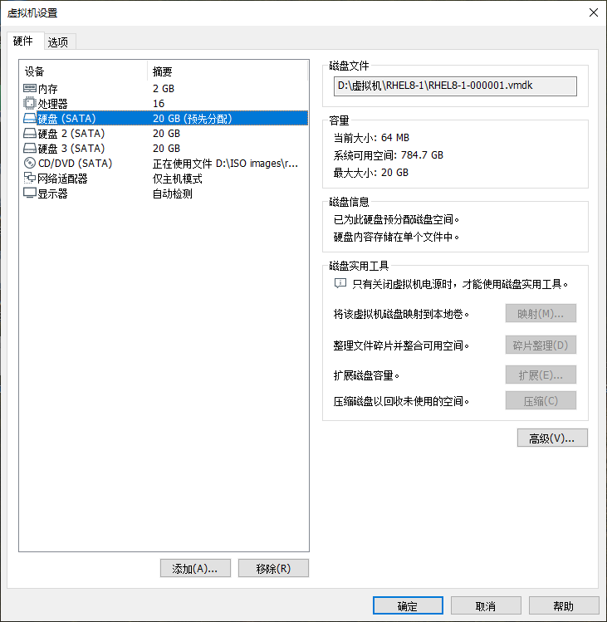
LVM（逻辑卷管理器）
步骤：
1
让新添加的两块硬盘设备支持LVM技术。
2
把两块硬盘设备加入到storage卷组中，然后查看卷组的状态。
3
切割出一个约为150MB的逻辑卷设备。需要注意切割单位的问题。
4
在虚拟机中添加两块新的
硬盘设备
把生成好的逻辑卷进行格式化，然后挂载使用。
19

Slide 20
扩容逻辑卷
第1步
第2步
第3步
第4步
把上一个实验中的逻辑卷vo扩展至290MB。
检查硬盘的完整性，确认目录结构、内容和文件内容没有丢失。一般情况下没有报错，均为正常情况。
重置设备在系统中的容量。刚刚是对LV（逻辑卷）设备进行了扩容操作，但系统内核还没有同步到这部分新修改的信息，需要手动进行同步。
重新挂载硬盘设备并查看挂载状态。
20

Slide 21
缩小逻辑卷
第1步
第2步
检查文件系统的完整性。
通知系统内核将逻辑卷vo的容量减小到120MB。
缩小
逻辑卷
第3步
第4步
将LV（逻辑卷）的容量修改为120MB。
重新挂载文件系统并查看系统状态。
21

Slide 22
逻辑卷快照
LVM的快照卷功能有两个特点：
1、快照卷的容量必须等同于逻辑卷的容量；
2、快照卷仅一次有效，一旦执行还原操作后则会被立即自动删除。
第1步
第2步
第3步
第4步
使用-s参数生成一个快照卷，使用-L参数指定切割的大小，需要与要做快照的设备容量保持一致。另外，还需要在命令后面写上是针对哪个逻辑卷执行的快照操作，稍后数据也会还原到这个相应的设备上。
在逻辑卷所挂载的目录中创建一个100MB的垃圾文件，然后再查看快照卷的状态。可以发现存储空间的占用量上升了。
为了校验快照卷的效果，需要对逻辑卷进行快照还原操作。在此之前记得先卸载掉逻辑卷设备与目录的挂载。
快照卷会被自动删除掉，并且刚刚在逻辑卷设备被执行快照操作后再创建出来的100MB的垃圾文件也被清除了。
22

Slide 23
删除逻辑卷
第1步
第2步
取消逻辑卷与目录的挂载关联，删除配置文件中永久生效的设备参数。
删除逻辑卷设备，需要输入y来确认操作。
删除
逻辑卷
第3步
第4步
删除卷组，此处只写卷组名称即可，不需要设备的绝对路径。
删除物理卷设备。
23

Slide 24
复习题
1．RAID技术主要是为了解决什么问题？
答：RAID技术可以解决存储设备的读写速度问题及数据的冗余备份问题。
2．RAID 0和RAID 5哪个更安全？
答：RAID 0没有数据冗余功能，因此RAID 5更安全。
3．假设使用4块硬盘来部署RAID 10方案，外加一块备份盘，最多可以允许几块硬盘同时损坏呢？
答：最多允许5块硬盘设备中的3块设备同时损坏。
4．位于LVM最底层的是物理卷还是卷组？
答：最底层的是物理卷，然后再通过物理卷组成卷组。
5．LVM对逻辑卷的扩容和缩容操作有何异同点呢？
答：扩容和缩容操作都需要先取消逻辑卷与目录的挂载关联；扩容操作是先扩容后检查文件系统完整性，而缩容操作为了保证数据的安全，需要先检查文件系统完整性再缩容。
6．LVM的快照卷能使用几次？
答：只可使用一次，而且使用后即自动删除。
7．LVM的删除顺序是怎么样的？
答：依次移除逻辑卷、卷组和物理卷。
24

Slide 25
祝同学们学习顺利，爱上Linux系统。

